Slide 1
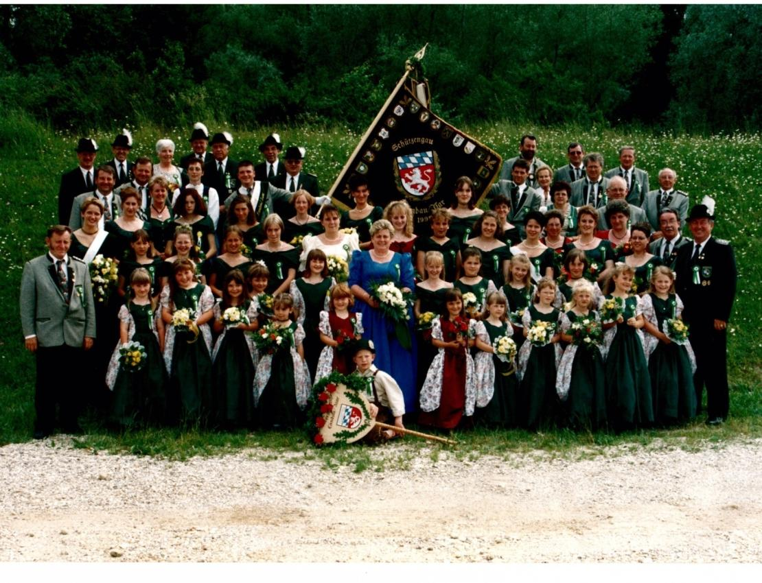
Grundzüge der Vereinsbesteuerung

Slide 2
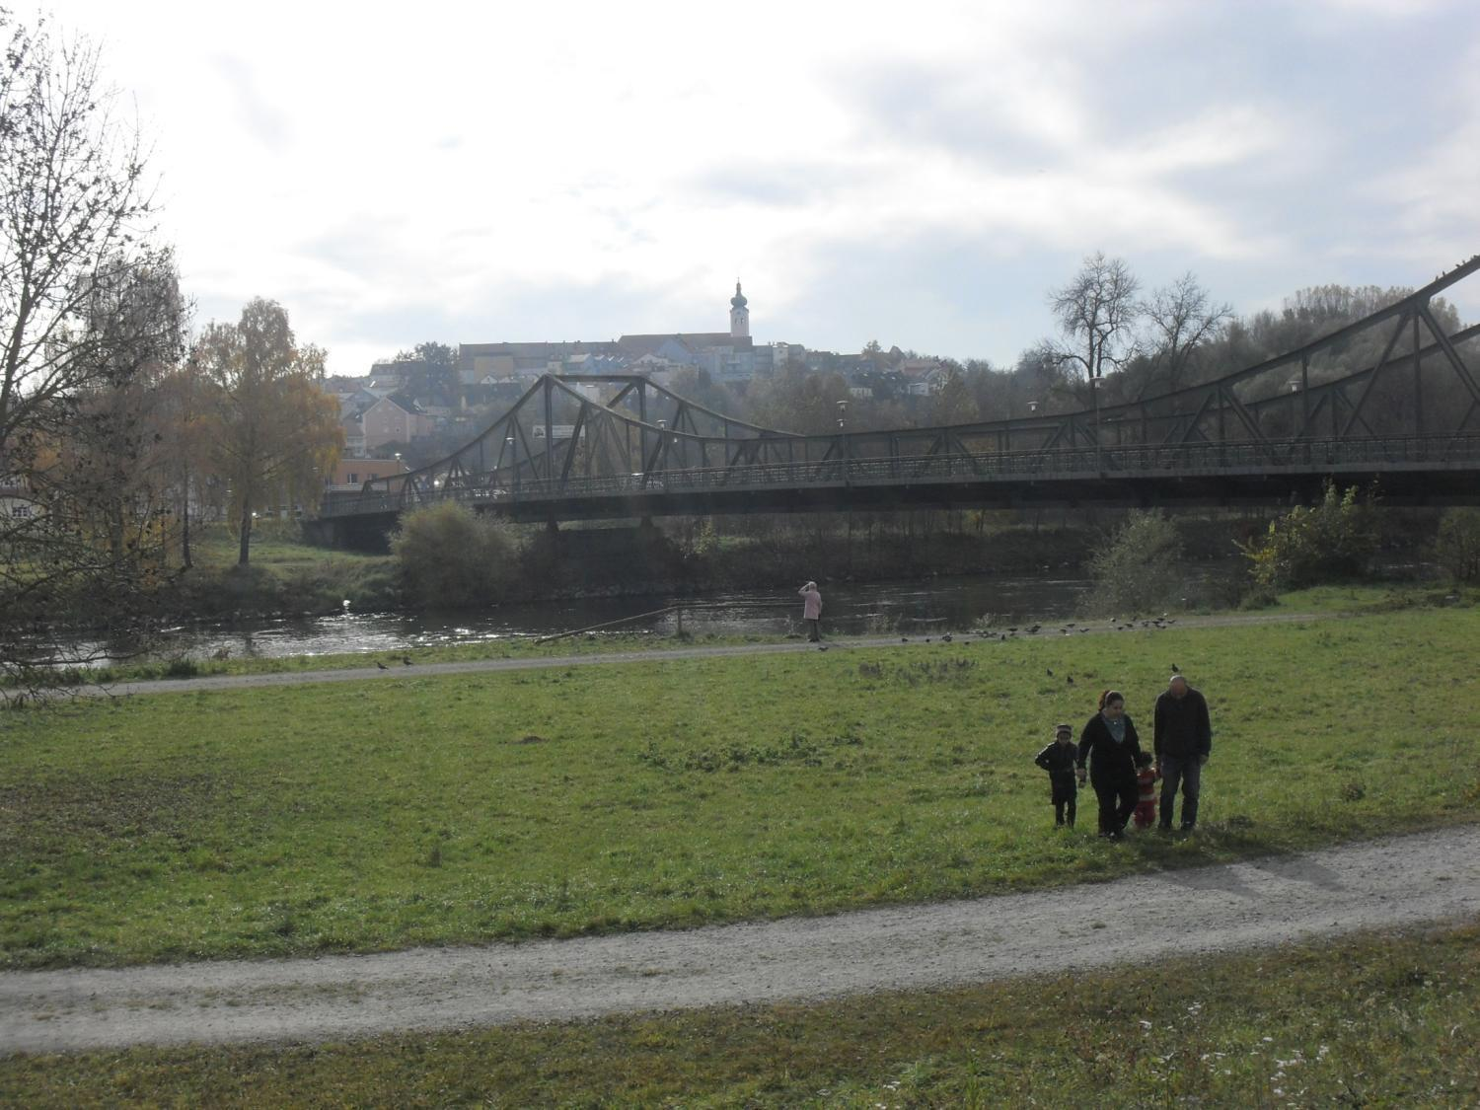

Zweigniederlassung Landau a. d. Isar
Wolfgang Müller

Slide 3
folgende Themen werden angesprochen
Vereinsgründung
Eingetragener Verein (e. V.)
Nicht eingetragener Verein (nicht rechtsfähiger Verein)
Gemeinnützige Vereine (§ 51-68 AO) § 5 Abs. 1 Nr. 9 KSt
Antrag auf Anerkennung
Vorläufiger Freistellungsbescheid ( § 6O a AO-Bescheid )
Turnusmäßiger Freistellungsbescheid
4 verschiedene Bereiche
  Ideeller Bereich
  Vermögensverwaltung
  Zweckbetrieb
  Steuerliche wirtschaftliche Geschäftsbetriebe
Voraussetzungen nach Abgabenordnung
Ermittlung des Überschusses/Verlustes in den 4 Bereichen

Slide 4
Körperschaftsteuer im wirtschaftlichen Geschäftsbetrieb
Gewerbesteuer
Umsatzsteuer
Allgemeine Steuerpflicht
Umsätze
Unternehmerische Bereiche
Steuerberechnung
Steuersätze
Vorsteuerabzug
Spendenberechtigung
Voraussetzung
Geldspenden
Sachspenden
Aufwandsspenden
Freibetrag nach § 3 Nr. 26 EStG
§ 3 Nr. 26 a EStG
Möglichkeit der Rücklagenbildung

Slide 5
Gestaltungsmöglichkeiten bei Vereinsfesten
Förderverein
Veranstaltungs-GbR
Verlagerung Einnahmen/Ausgaben
Steuerliche Beurteilung von Sponsoring
Der Verein als Arbeitgeber
Lohnsteuer
Sozialversicherung
Steuerfreie Teile von Vergütungen
Nicht gemeinnützige Vereine
Unterschied zum gemeinnützigen Verein
Nachteile
Vorteile

Slide 6
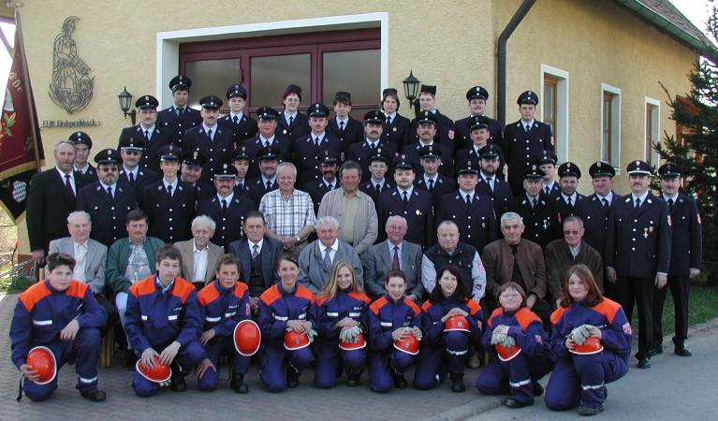
Teil I 05.07.2021

Slide 7
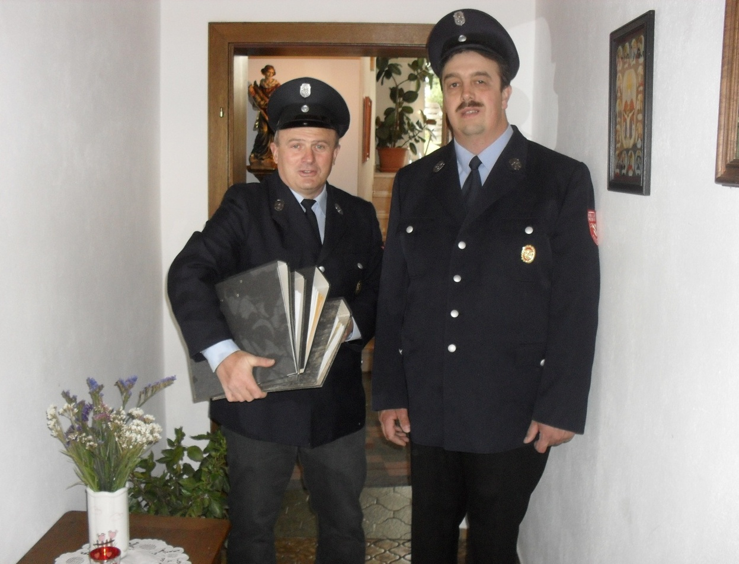
Vorstand und Kassier

Slide 8
Begriff des Vereins
(Uraltbestimmung des Reichsgerichts)

Slide 9
Vereinsgründung
Ablauf :

Slide 10
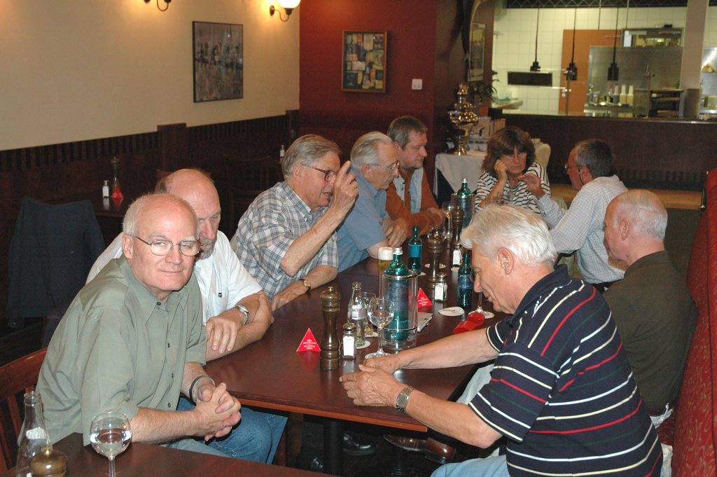
Gesellige Runde
Notes:
Gründung des Vereins
Nach welchem Schema läuft dies ab?
In einer geselligen Runde wird ein formloser Entschluss gefasst einen Verein zu gründen. Man sollte sich dabei auf einen Namen einigen.
Z. B. Fanclub…, Gartenbauverein…, Oldtimerfreunde…, Altersverein…

Slide 11
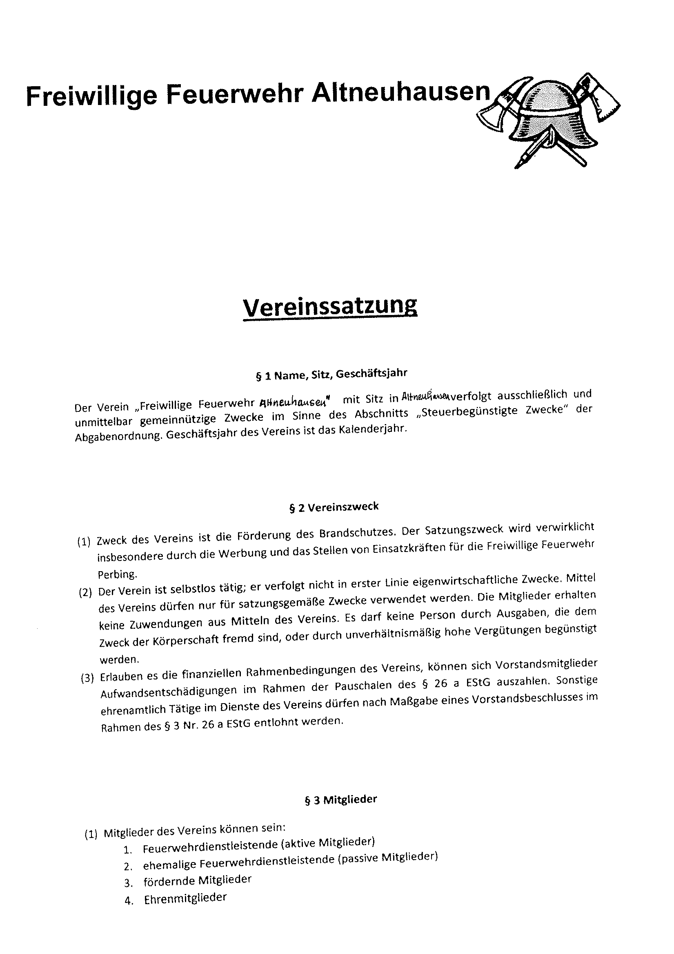
Notes:
Aus dieser Runde wird einer bestimmt, eine Satzung für den zu gründenden Verein auszuarbeiten (sollte schriftlich sein)
ggf. unter Zuhilfenahme eines Rechtsanwaltes oder Notares (gibt aber auch Mustersatzungen)

Slide 12
Notes:
Steht die Satzung kann zur Gründungsversammlung eingeladen werden (öffentlich in der Zeitung oder schriftlich an interessierte Personen)

Slide 13
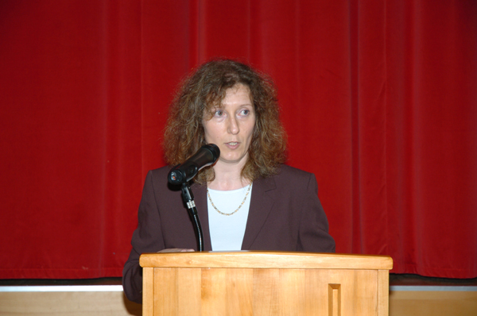
Versammlungsleiterin
Notes:
Für den Tag der Gründungsversammlung ist
eine Versammlungsleiter/in zu bestellen

Slide 14
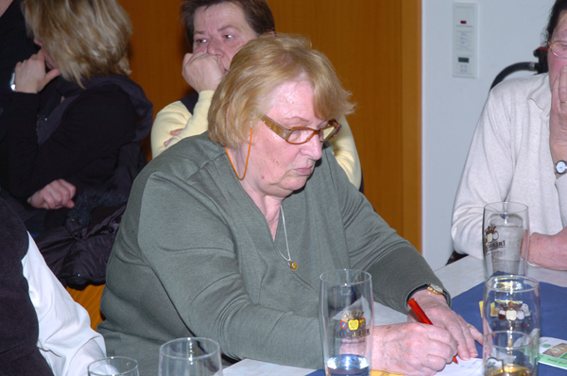
Protokollführer
Notes:
dieser bestimmt wiederum einen Protokollführer/in zum Erstellen des Gründungsprotokolls

Slide 15
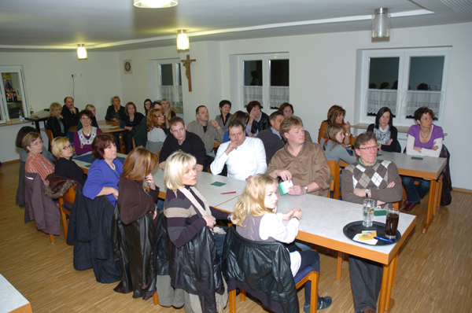
Gründungsmitglieder
Notes:
Die erschienenen Mitglieder haben sich in eine Anwesenheitsliste einzutragen.

Slide 16
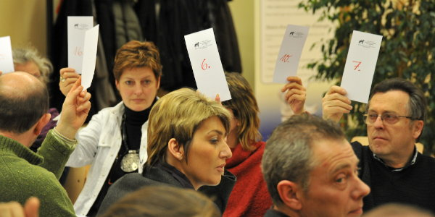
Abstimmung Gründung Verein
Notes:
Die Anwesenden werden gefragt, ob sie mit der Gründung des Vereins (………….Name……………..) einverstanden sind.

Slide 17
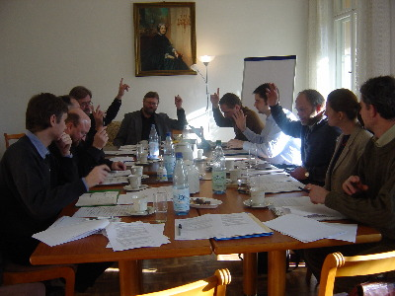
Abstimmung über Satzung
Notes:
Bei Einverständnis ist die Satzung auszuhändigen, vorzulesen und der Versammlung zur Diskussion zu stellen.
Stimmt die Versammlung der Satzung zu, gilt der Verein als gegründet.
Die Anwesenden werden zu Gründungsmitgliedern.
Die beschlossene Satzung sollte von mindestens 7 Mitgliedern unterschrieben werden.
Der gesamte Gründungsakt ist im Gründungsprotokoll festzuhalten

Slide 18

Neue Vorstandschaft
Notes:
Anschließend ist noch ein Wahlleiter zu bestimmen der die Wahl der in der Satzung verankerten Organe des neu gegründeten Vereines, der ersten Vorstandschaft vornimmt.
Der Verein ist dann handlungsfähig.

Slide 19
  Eingetragener Verein „e. V.“
= Rechtsfähiger Verein
      Nicht eingetragener Verein
= Nicht rechtsfähiger Verein
Was unterscheidet beide ?

Slide 20
Eingetragener Verein (Bezeichnung ….. e. V.)
auf Antrag über einen beauftragten Notar
Eintragung ins Vereinsregister (zuständiges Amtsgericht)
Satzung (mindestens von 7 Mitgliedern unterschrieben)
bei gegründeten Vereinen auch das Gründungsprotokoll
Idealverein (§ 21 BGB) muss vorliegen
(wirtschaftliche Tätigkeit darf nicht mehr als 90 %
der Gesamtaktivitäten ausmachen; „Gepräge“ ist
entscheidend)
Mit Eintragung erlangt ein Verein die Rechtsfähigkeit
und wird zur juristischen Person
Er wird Träger von Rechten und Pflichten und kann z. B. Verträge abschließen, Vermögen erwerben aber auch klagen und beklagt werden
Wichtig!
Für Schulden des Vereins haften grundsätzlich dann nicht die Vereinsmitglieder, sondern der Verein mit seinem Vermögen.
Notes:
Begriff: Idealverein (§ 21 BGB)
Das Gegenstück zum Idealverein ist der wirtschaftliche Verein.
Idealvereine sind Vereine, deren Zweck nicht auf einen wirtschaftlichen Geschäftsbetrieb gerichtet sind. Sie streben nach Wortlaut und Durchführung ihrer Satzung ein nicht wirtschaftliches Ziel an.
Der Hauptzweck nach der Satzung muss ein ideeller sein, ein wirtschaftlicher Geschäftsbetrieb soll nur der Finanzierung des Zwecks des Vereins dienen.
Beispiele:
Kunst- und Kulturvereine, religiöse Vereine, wohltätige Vereine, politische Vereine, Sportvereine
auch wenn sie Millionenumsätze tätigen
Auch unser befreundetes Unternehmen, die Lohnsteuerhilfe Bayern, ist ein solcher Idealverein. Dessen erklärtes Ziel ist es, ihre Mitglieder im Rahmen ihrer Beratungsbefugnis jährlich bei der Abgabe der Einkommensteuererklärung zu helfen.

Slide 21
Nicht eingetragener Verein
Wichtig !
Mitglieder haften für die Schulden des Vereins im Rahmen ihres Anteil am Vereinsvermögen (bei ideellen Vereinen)
Der für ein Rechtsgeschäft Handelnde haftet persönlich
Notes:
Unterschied zum rechtsfähigen Vereinen:
Besteht darin, dass er nicht ins Vereinsregister eingetragen ist.
Obwohl sonst keine Gegensätze zwischen beiden Vereinsarten bestehen, hat der Gesetzgeber den nicht rechtsfähigen Verein nicht den Regeln des rechtsfähigen Vereins, sondern grundsätzlich dem Recht der BGB-Gesellschaft unterstellt.
Im Steuerrecht werden keine Unterschiede zwischen den Vereinen gemacht.
Das Vermögen eines solchen Vereines wird zum Gesamthandsvermögen.
Zu den nichtrechtsfähigen Vereinen gehören:
Große Zusammenschlüsse wie Gewerkschaften, Berufsverbände und politische Parteien
Zahllose Kleinstvereine: Kegelclubs und der gleichen

Slide 22
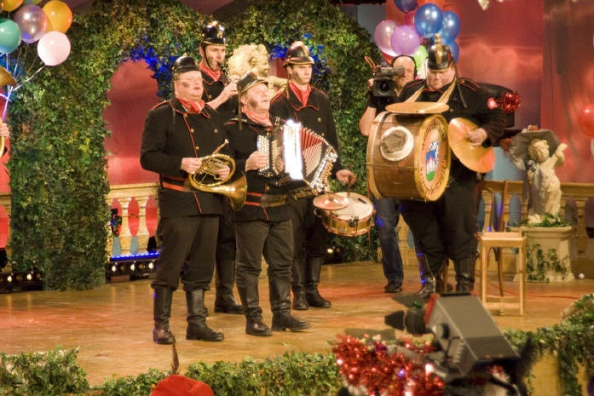
Altneihauser Feuerwehrkapll‘n

Slide 23
Beispiel für Haftung
beim nicht eingetragenen Verein
je Mitglied mit 60,00 € (Anteil am Vermögen)
handelnde 1. Vorstand mit 14.000,00 €
beim eingetragenen Verein:
Das Vermögen am Veranstaltungstag beträgt 6.000,00 €. Mit dieser Summe
haftet der Verein.

Slide 24
Gemeinnützigkeitsrecht

Slide 25
Grundlage der Besteuerung von gemeinnützigen Vereinen

Slide 26
Gemeinnützige Vereine (52 AO)
Wann verfolgt ein Verein gemeinnützige Zwecke?

Slide 27
§ 52 Abs. 2 AO Gemeinnützige Zwecke

Slide 28
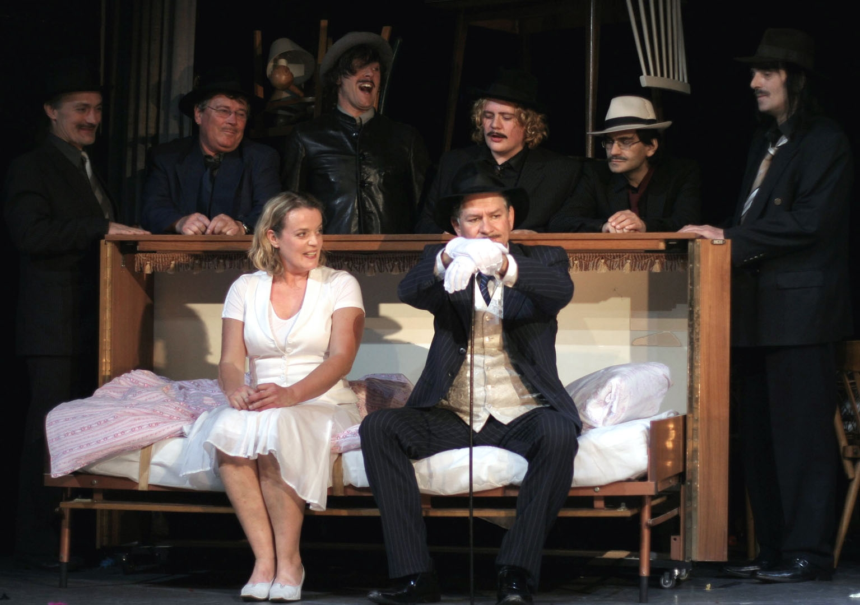
zu Nr. 5 Kunst und Kultur

Slide 29
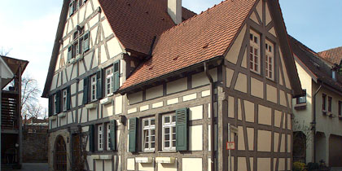
zu Nr. 6 Denkmalpflege

Slide 30
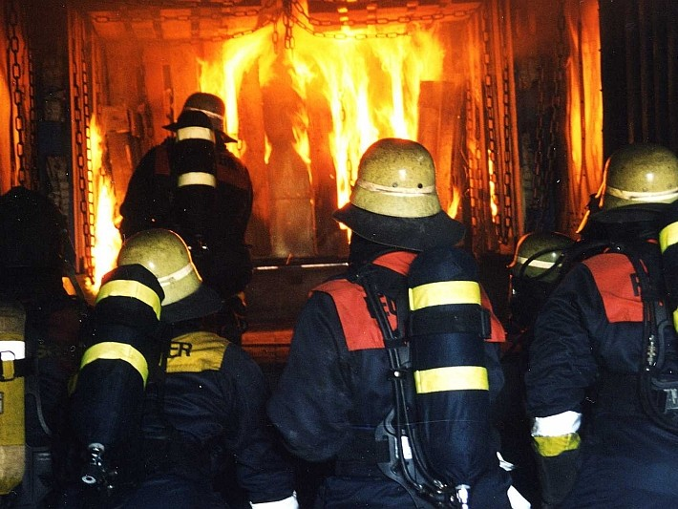
zu Nr. 12 Feuerschutz

Slide 31
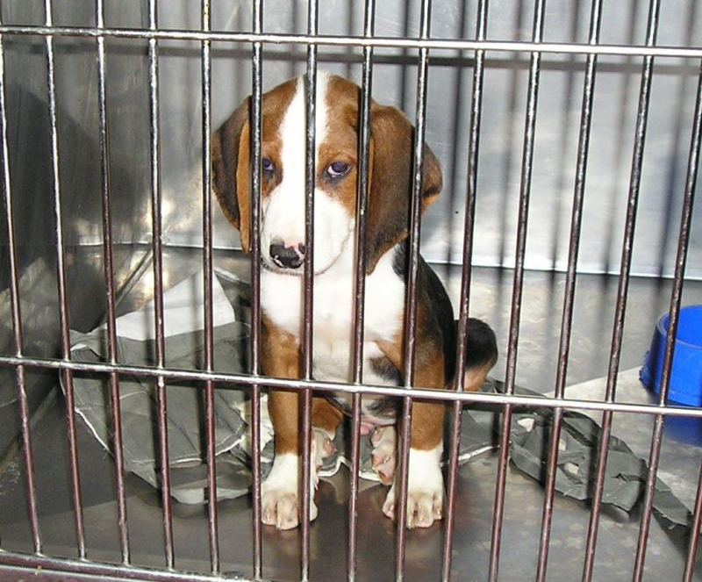
zu Nr. 14 Tierschutz

Slide 32
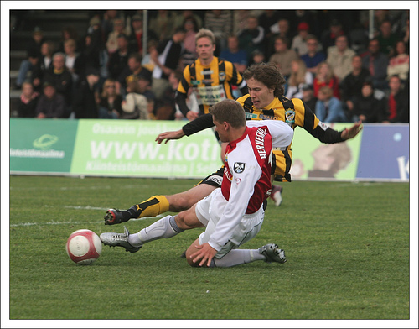
zu Nr. 21 Förderung des Sports

Slide 33
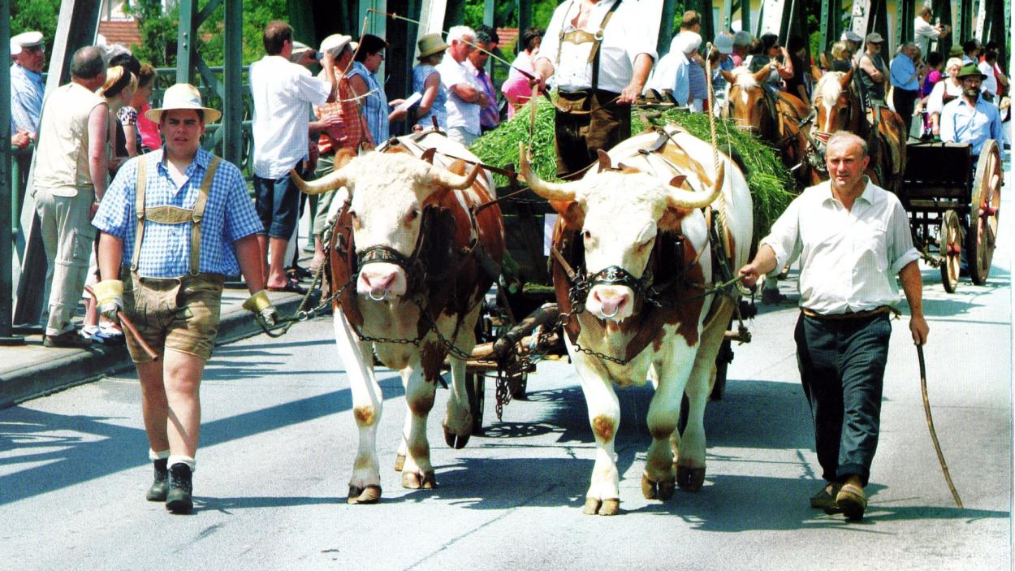
zu Nr. 23 Förderung des traditionellen Brauchtums

Slide 34
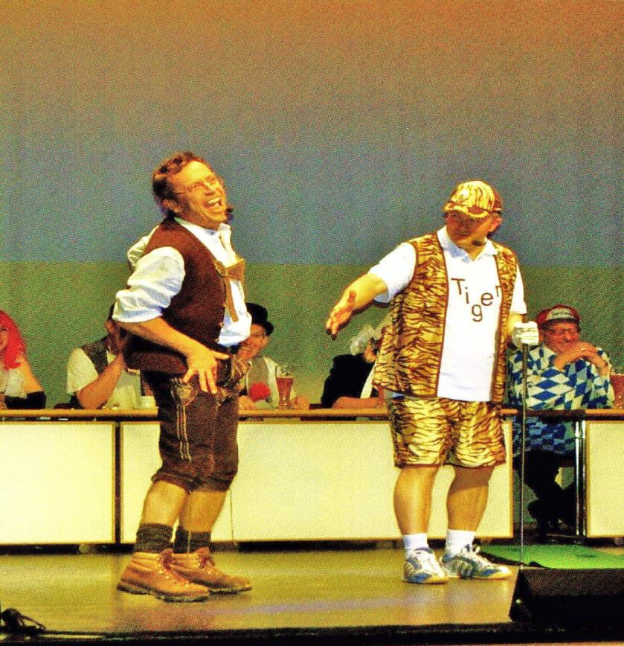
zu Nr. 23 Förderung der Fastnacht und des Faschings

Slide 35
Inhaltsverzeichnis einer Satzung eines gemeinnützigen Vereines
§1 Name, Sitz Geschäftsjahr
§ 2 Vereinszweck
§ 3 Mitglieder
§ 4 Erwerb der Mitgliedschaft
§ 5 Beendigung der
Mitgliedschaft
§ 6 Mitgliedsbeiträge
§ 7 Organe des Vereins
§ 8 Vorstand
§ 9 Zuständigkeit des Vorstands
§ 10 Sitzung des Vorstandes
§ 11 Kassenführung
§ 12 Mitgliederversammlung
§ 13 Beschlussfassung der Mitgliederversammlung
§ 14 Ehrungen
§ 15 Auflösung
§ 16 Inkrafttreten
Notes:
Satzung des gemeinnützigen Vereines
Ob ein Verein gemeinnützige Zwecke verfolgt, ergibt sich aus dessen Satzung. Sie ist eine Art Verfassung des Vereines, ist bei einem rechtsfähigen Verein immer schriftlich abzufassen und hat zwingend vorgeschriebene Normen des BGB‘s zu enthalten. Da es in ersten Linie um zivilrechtliche Regelungen geht, sollte eine umfangreichere Satzung von einem Rechtsanwalt oder Notar überarbeitet werden.
Steuer- bzw. gemeinnützigkeitsrechtlich sind aber auch an die Satzung gewisse Anforderungen zu stellen. Das Jahressteuergesetz 2009 schreibt verbindlich vor, dass die Satzung eines gemeinnützigen Vereines die Regelungen enthalten muss, die sich aus der Mustersatzung des BMF (BMF-Schreiben vom 21.04.2008, BStBl. 2008 I Seite 528) ergaben. Danach müssen die Formulierungen dieser Mustersatzung wortgleich übernommen werden.

Slide 36
Anforderung an die Satzung

Slide 37

Freiwillige Feuerwehr Altneuhausen
Vereinssatzung
-----------------------
§ 1 Name, Sitz, Geschäftsjahr
Die „Freiwillige Feuerwehr Altneuhausen“ mit Sitz in Altneuhausen
verfolgt ausschließlich und unmittelbar gemeinnützige Zwecke im Sinne
des Abschnittes „Steuerbegünstigte Zwecke“ der Abgabenordnung.
Geschäftsjahr ist das Kalenderjahr.
§ 2 Vereinszweck
Zweck des Vereins ist die Förderung des Brandschutzes.
Der Satzungszweck wird verwirklicht insbesondere durch die Werbung
und das Stellen von Einsatzkräften für die Freiwillige Feuerwehr
Altneuhausen.
-----------------------------------------------------------------------------

Slide 38
Des Weiteren muss in der Satzung eines gemeinnützigen Vereines nach § 55 AO das Gebot der „Selbstlosigkeit“ enthalten sein.
D. h. Selbstlosigkeit liegt bei einem Verein (Körperschaft) nur vor, wenn
nicht in erster Linie eigenwirtschaftliche Zwecke verfolgt
werden
die zur Verfügung stehende Mittel nur für satzungsgemäße
Zwecke zeitnah verwendet werden
Mitglieder keine Zuwendungen aus Mitteln des Vereins
erhalten
keine Personen durch Ausgaben, die dem Zweck der
Körperschaft fremd sind, oder durch unverhältnismäßig hohe
Vergütungen begünstigt wird
sicher gestellt ist, dass das vorhandene Vermögen bei
Auflösung des Vereins oder Aufhebung des bisherigen Zwecks
nur für steuerbegünstigte Zwecke verwendet wird
Notes:
Erklärung Wesen der „Selbstlosigkeit“
Eigenwirtschaftliche Zwecke
Gewerbliche oder sonstige Erwerbszwecke sollen nicht im Vordergrund stehen (keine Gewinnerzielungsabsicht)
Auch eine Tätigkeit die auf Mehrung des Vermögens gerichtet ist verstößt gegen das Gebot der Selbstlosigkeit
Mittelverwendung nur für Satzungsgemäße Zwecke und dies zeitnah
Wenn nur ein nicht gemeinnützige Zweck gefördert wird, liegt ein Verstoß gegen den Grundsatz der Ausschließlichkeit (§ 56 AO) vor.
(z. B. Feuerwehrverein macht der LOHI-Bayern eine Spende von 1.000,-- €)
Zeitnah, heißt die vorhandenen Mittel müssen auf das jeweilige Geschäftsjahr folgende Jahr verwendet werden
z. B. Zufluss in 2010 – Abfluss in 2011
Ausnahme vom Grundsatz: Rücklagenbildung nach § 58 AO
Zuwendung aus Mitteln des Vereins
Gemeint ist hier die Übernahme von Kosten bei Vereinsausflügen, Festveranstaltungen und persönlichen Ereignissen bzw. Jubiläen
„Aufmerksamkeit“ an Mitglieder
persönliche Ereignisse (Geburtstag) unter 40,-- €
besondere Vereinsanlässe (Vereinsausflug) unter 40,-- € unschädlich
Bei vielen Finanzämter gilt die Regel, wenn 10 % der Ausgaben im ideellen Bereich, dann ebenfalls ohne Beanstandung
Ausgaben fremd und unverhältnismäßig hoch
Falls in der Satzung nicht anders geregelt, sind Mitglieder des Vereins (z. B. Vorstandschaft) ehrenamtlich tätig.
In der Regel darf nur der tatsächliche Aufwand (Reisekosten/Telefon/Porto) ersetzt werden.
Vorhandenes Vermögen unterliegt der Vermögensbindung im Sinne von § 61 AO
Bei Auflösung/Aufhebung des Vereins oder Wegfall des bisherigen steuerbegünstigten Zwecks, muss bestimmt werden, wer das Vermögen erhalten soll (Wiederverwendung für gemeinnützige Zwecke).

Slide 39
Freiwillige Feuerwehr Altneuhausen
Vereinssatzung
------------------------
……………………………………………………
§ 2 Vereinszweck
……………………………………………………
Der Verein ist selbstlos tätig.
Er verfolgt nicht in erster Linie eigenwirtschaftliche Zwecke.
Mittel des Vereins dürfen nur für satzungsgemäße Zwecke verwendet werden.
Die Mitglieder erhalten keine Zuwendungen aus Mitteln des Vereins.
Es darf keine Person durch Ausgaben, die dem Zweck der Körperschaft fremd
sind, oder durch unverhältnismäßig hohe Vergütungen begünstigt werden.
………………………………………………………………………….
§ 15 Auflösung des Vereins
Bei Auflösung des Vereins, bei Entziehung oder Verlust seiner Rechtsfähigkeit oder
bei Wegfall seines steuerbegünstigten Zwecks fällt das Vermögen an die Gemeinde
Altneuhausen, die es unmittelbar und ausschließlich für gemeinnützige, mildtätige
oder kirchliche Zwecke zu verwenden hat.
…………………………………………………

Slide 40

Wie erlangt ein Verein die Gemeinnützigkeit?
?

Slide 41
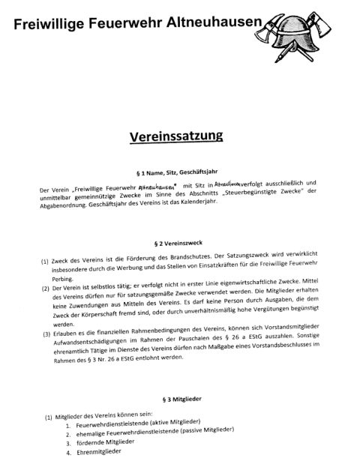
Vorläufiger Bescheid nach § 60 a AO bei Neugründungen/Neuanträgen bestehender Vereine
Vorlage der Vereinssatzung (bei Neugründungen auch Gründungs-protokoll)
Finanzamt prüft die Satzung, ob sie gemeinnützigkeitsrechtlichen Bestimmungen entspricht.
Überprüft aber nicht, ob Satzung und die tatsächliche Geschäftsführung übereinstimmen.
Das Finanzamt erteilt eine vorläufigen Bescheid nach § 60 a AO

Slide 42
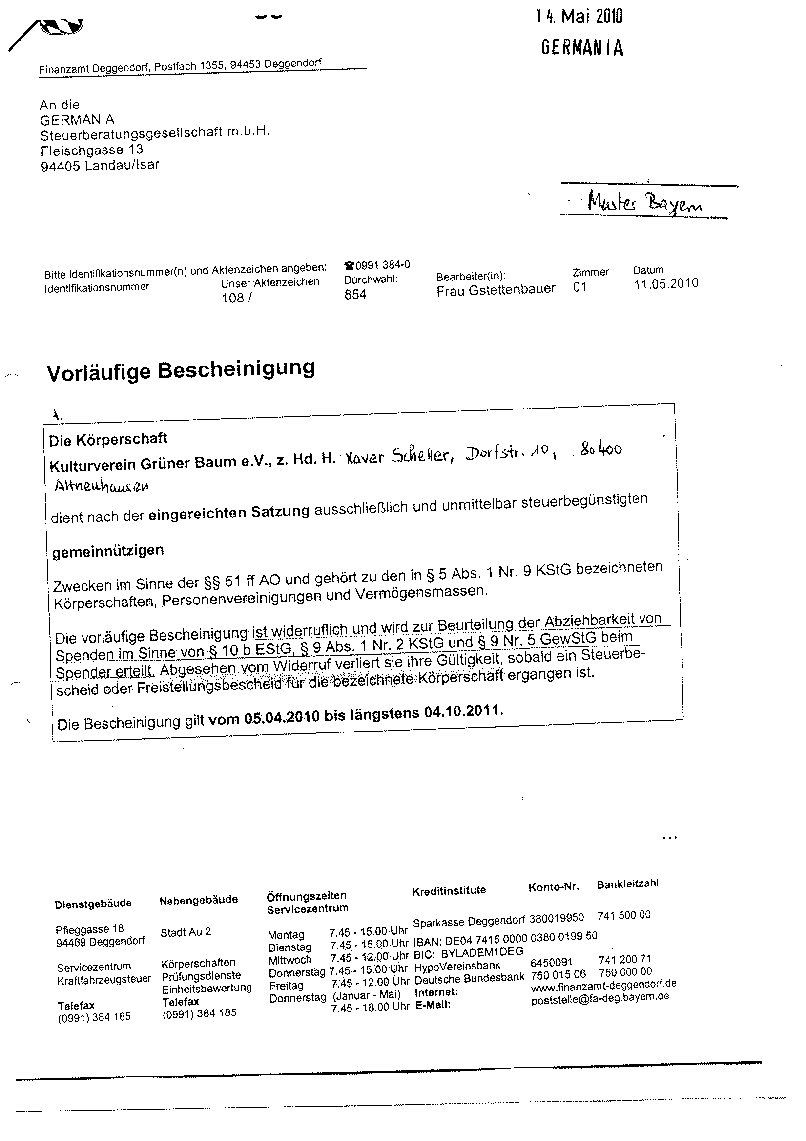
Notes:
Die sogenannte vorläufige Bescheinigung wird für Zwecke des Spendenzugs erteilt. Sie gilt aber auch für die Bank hinsichtlich der Freistellung bei der Abgeltungssteuer.
Die vorläufige Bescheinigung ist grundsätzlich auf 18 Monate befristet.
Für Spendenzwecke aber 3 Jahre ab Ausstellungsdatum.
Wichtig:
Die Daten der vorläufigen Bescheinigung sind in die Zuwendungsbescheinigung zu übernehmen.

Slide 43
Freistellungsbescheid

Slide 44
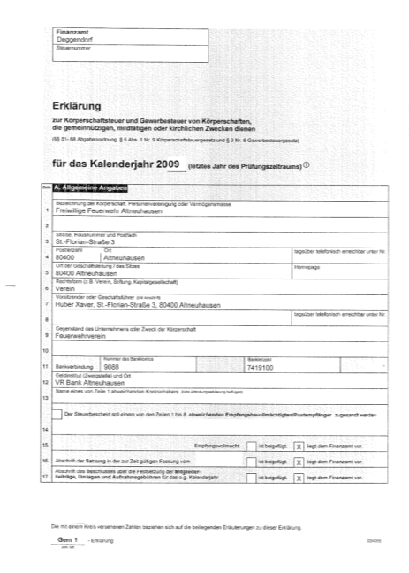
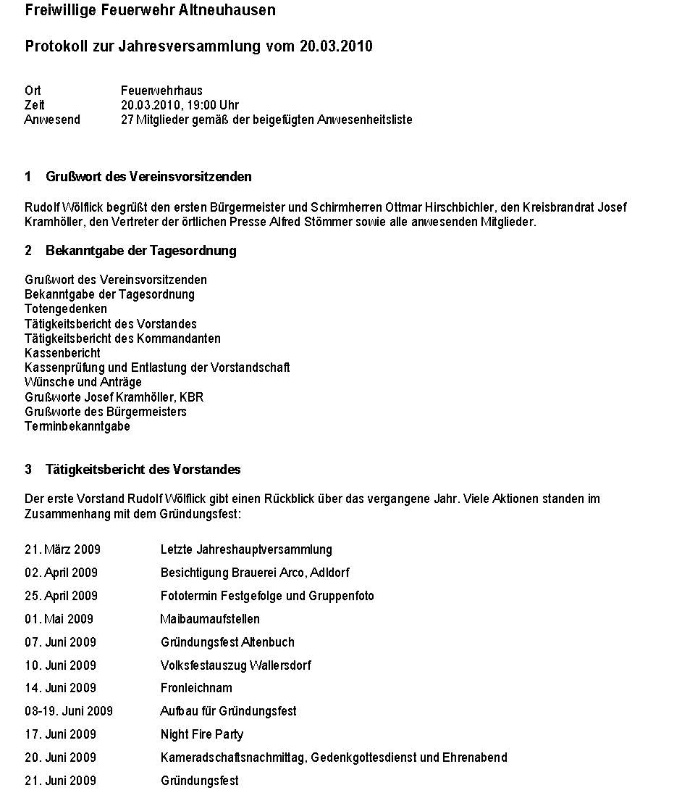
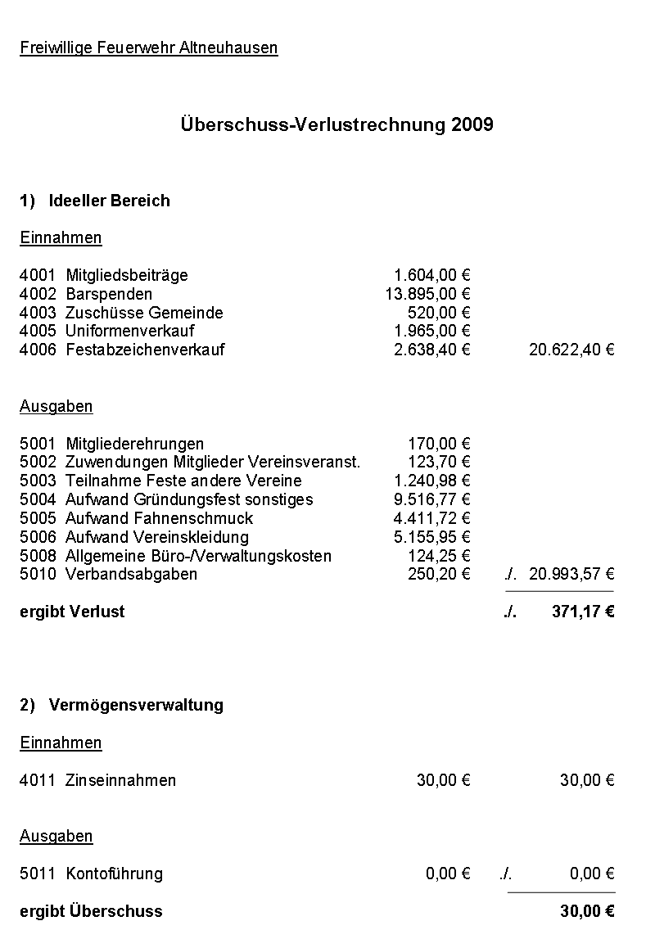
Diese besteht aus:
Erklärung Körperschaftsteuer gemeinnützige Vereine
Gegenüberstellung Einnahmen/Ausgaben des Vereins
Tätigkeitsbericht für das jeweilige Jahr
Vermögensaufstellung
Das Finanzamt kann nun überprüfen, ob die Satzung mit der tatsächlichen Geschäftsführung übereinstimmt.

Slide 45
Wichtig:
Die Daten des Freistellungsbescheides sind in die Zuwendungs-bescheinigung zu übernehmen.

Slide 46
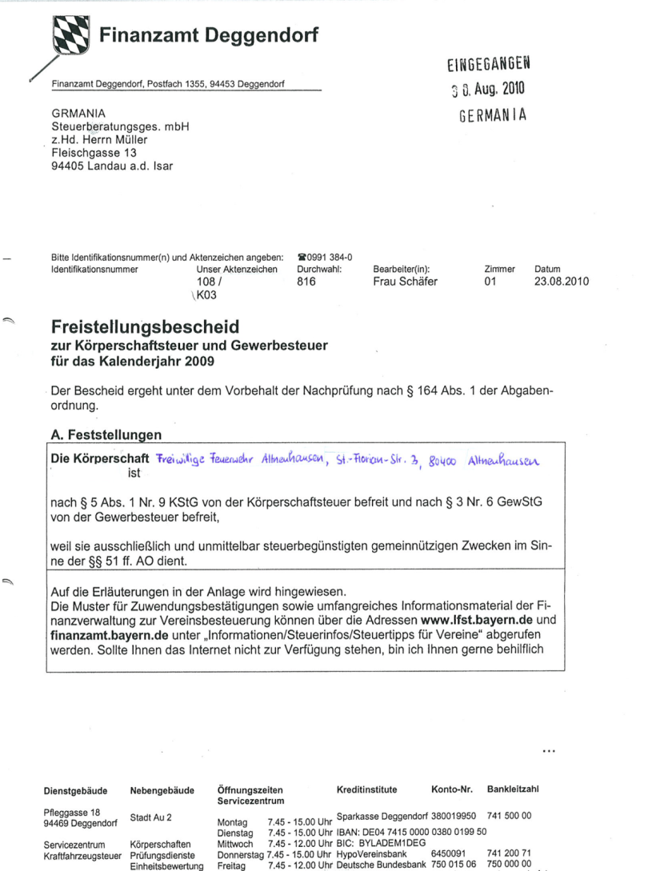

Slide 47
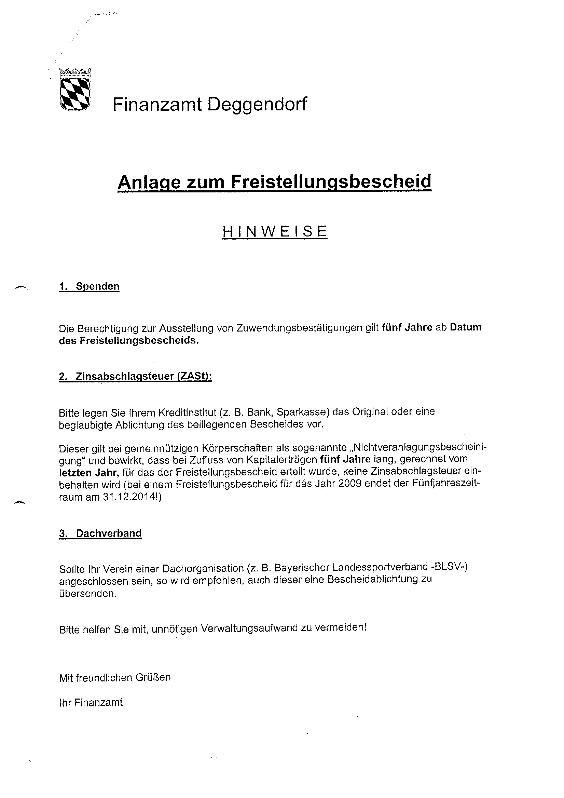
Notes:
Nach Erteilung des Freistellungsbescheides wird der Verein turnusmäßig alle 3 Jahre, falls keine Körperschaftsteuerpflicht besteht, nach genanntem Schema überprüft.
Sollte der Verein aufgrund eines wirtschaftlichen Geschäftsbetriebes zur Körperschaftsteuer veranlagt werden, erhält der Verein statt des Freistellungsbescheides einen Körperschaftsteuerbescheid. In der Anlage zu diesem Bescheid bescheinigt das Finanzamt die Gemeinnützigkeit.

Slide 48
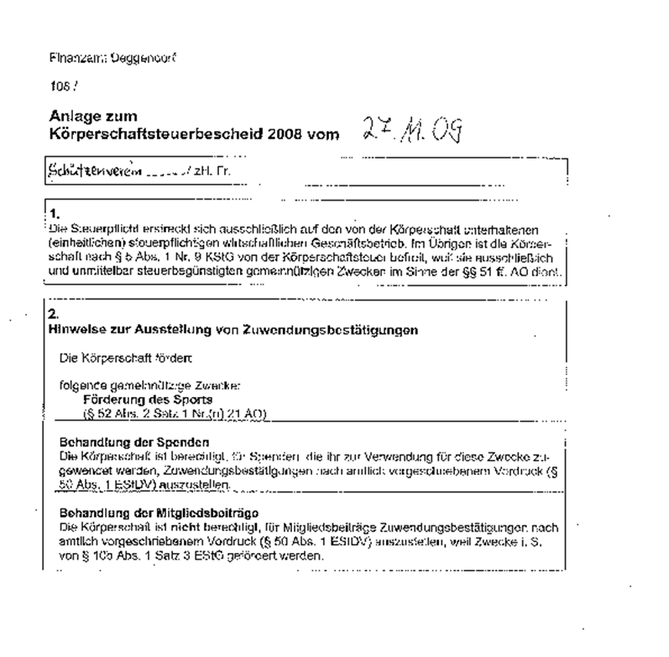
Gemeinnützige Vereine, die nicht von der Körperschaftsteuer befreit sind

Slide 49
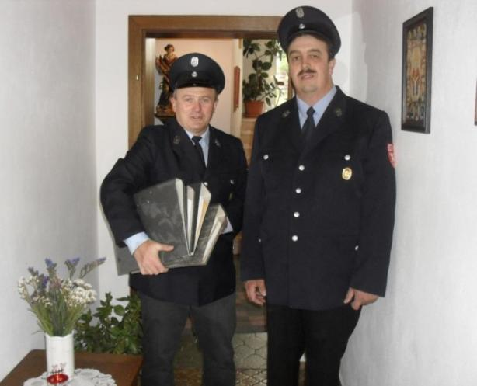
Mit dem heutigen Wissen sind folgende Fragen an die beiden Feuerwehrkameraden zu stellen:
Ist Ihr Feuerwehrverein im Vereinsregister eingetragen ?
Beweis wäre Auszug aus dem Registergericht
wenn nein,
wäre Eintrag zu raten (Haftungsgründe hinsichtlich Veranstaltungen Vereinsjubiläum)
Ist der Verein als gemeinnützig anerkannt ?
Entspricht die Satzung den Erfordernissen der BMF-Mustersatzung ?
wenn nicht,
wäre eine entsprechende Änderung bei der nächsten Mitgliederversammlung herbeizuführen
Beweis wäre der letzte Freistellungsbescheid
wenn nicht,
wäre Antrag auf vorläufige Anerkennung zu raten (wegen Zuwendungsbescheinigungen und Abgeltungssteuer)
Falls Gemeinnützigkeit gegeben ist !

Slide 50
Ertragsteuerliche Behandlung gemeinnütziger Vereine
Ideeller Bereich steuerfrei
Vermögensverwaltung steuerfrei
Zweckbetrieb steuerfrei
wirtschaftliche Geschäftsbetriebe steuerpflichtig
„partielle Steuerpflicht“
Körperschaftsteuer und Gewerbesteuer werden erst erhoben, wenn die Einnahmen (inkl. Umsatzsteuer) mehr als 35.000 € betragen (§ 64 Abs. 3 AO)

Slide 51


Teil I
Vielen Dank
für Ihre
Aufmerksamkeit !
Für Fragen stehe ich gerne zur Verfügung !
Tel.: 09951 / 60 34 619
E-Mail: w.mueller@germania-stb.de

